Slide 1

BRIEF EMAILING
ENFANTS / ADO
EMAILING
1ère proposition de maquette Change : 8/07/2020
Présentation client : le 10/07/2020
Livraison finale: 30/07/2020

Slide 2


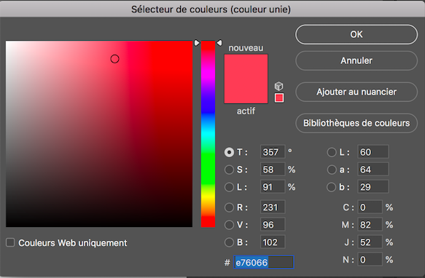

Brief > Repartir de la version de janvier 2020
Rajouter un Call To action « Je prends rendez-vous »
Comme les exemples ci-dessous :
Opter pour un bloc blanc avec typo en violet (idem couleur de l’illustration sur l’emailing)
Nouveaux visuels à venir ASAP
> Reprendre les même lien de redirections qu’en janvier.
> Bien mettre le texte (de la zone texte) en texte et non en image.
Modifier la date de validité de l’offre par : jusqu’au 31/12/2020
Remplacer la couleur orange du fond créa et de la typo offre par la couleur rose selon les ref ci-dessous :
Garder les mêmes mentions légales sachant qu’il est possible qu’elles changent par la suite.
Juste remplacer ‘’Le 10/01/2020’’ par « 08/20 ».

